Slide 1



Vliegende start met SysML 2.0 - hands-on ervaring -
Eric Burgers
Wouter Geurts
René Krouwel

Slide 2
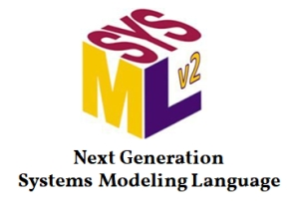


Agenda
Aanleiding
Leerdoelen
Presentatoren
Casus – beweegbare brug

Slide 3

Aanleiding
Oorsprong van SysML 1.x ligt in software engineering; niet in Systems Engineering
Structuur van SysML 2.0 is anders dan die van SysML 1.x
SysML 2.0 heeft een talige versie
Nog geen commerciële tools beschikbaar, wel prototype uitgevoerd als freeware tools

Slide 4

Leerdoelen
De deelnemer maakt kennis met de basisverschillen tussen SysML 1.x en 2.0
De deelnemer maakt een vliegende start om met SysML 2.0 te experimenteren met de beschikbaar gestelde tool
De deelnemer kan zich na de workshop (thuis) verder bekwamen in SysML 2.0 en de modelleertool

Slide 5
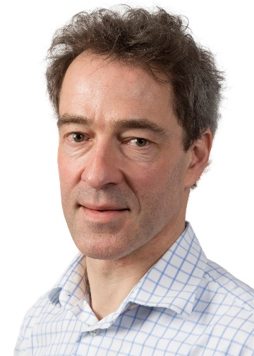

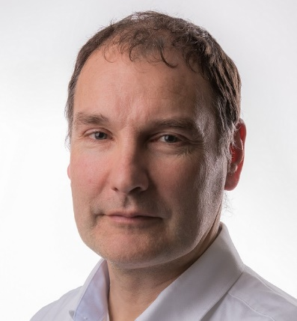
Presentatoren
Docenten OO
C2O2
1e SysML GWW
MBSE
V&V
Standaardisatie
Tunnel, bruggen, sluizen
Eric Burgers
Formele Methoden
Tools
SE en SWE
René Krouwel
Complexe infra projecten
Training
SysML
COB
MBSE
INCOSE
Waterkeringen
MBSE
V&V
Wouter Geurts

Slide 6
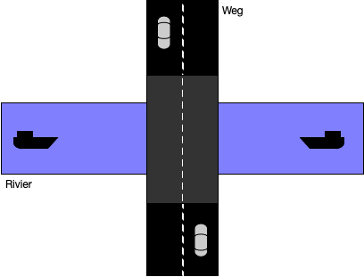
Casus
Beweegbare brug
SysML 2.0
Jupyter

Slide 7
Casus beweegbare brug - Probleemstelling
Twee kruisende verkeerstromen: vaarweg kruist met verkeersweg.
Auto’s rijden over de weg.
Schepen varen door de vaarweg.
Gezamenlijke ruimte: SOI
Vraag: optimaliseer beide verkeersstromen
Kruisende verkeers-stromen

Slide 8
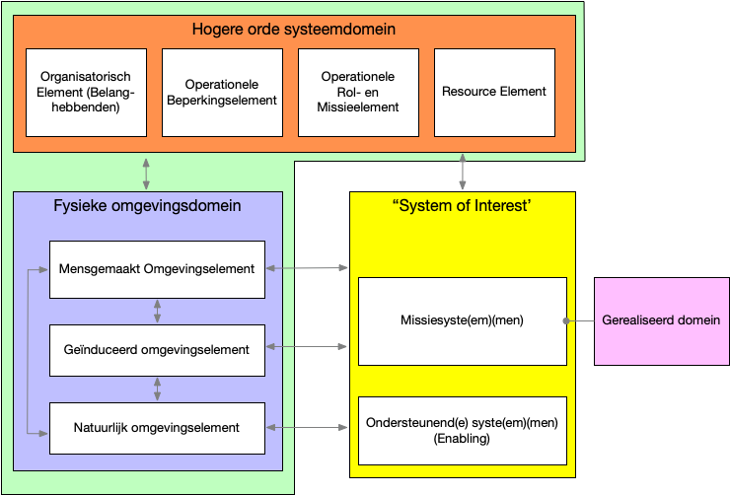
Casus - Wasson
Hoe komen we tot een contextdiagram in SysML?
Wat is de relatie tussen de verschillende parameters en variabelen die zijn gemodelleerd en de echte wereld?

Slide 9
Casus beweegbare brug – modelleren
Valideren werkomgeving: werkende Jupyter
Casus opdrachten
Klassikale opdracht
Package structuur
Definieer besluit en requirements
Decomponeer het brugsysteem

Slide 10

Wrap-up
Initiatief
Leerdoelen
Casus
Wat is jullie ervaring?

Slide 11
En meer ….
In de VM zit meer:
Case zit ook in eclipse
File->open projects from filesystem
Documents/workspace/sysml-workshop/workspaces/Case/resources/Brugcasus_eclipse
Uitgewerkte case staat in
Documents/workspace/sysml-workshop/workspaces/Case/resources/Brugcasus.ipynb

